Slide 1
Сказка « Три медведя»

Slide 2
Девочка Маша пошла в лес.
В лесу она увидела дом.

Slide 3
. В доме жили три медведя:
папа – большой медведь
мама – средний медведь,
сын – маленький медведь.
Папу зовут Михаил. Маму зовут Настя. Сына зовут Мишутка.

Slide 4
Медведей не было дома. Девочка Маша увидела на столе три тарелки. Первая тарелка большая.
Вторая тарелка средняя.
Третья тарелка маленькая.
Еще на столе лежали три ложки: большая, средняя, маленькая.

Slide 5
Девочка взяла маленькую ложку, ела суп из маленькой тарелки.

Slide 6
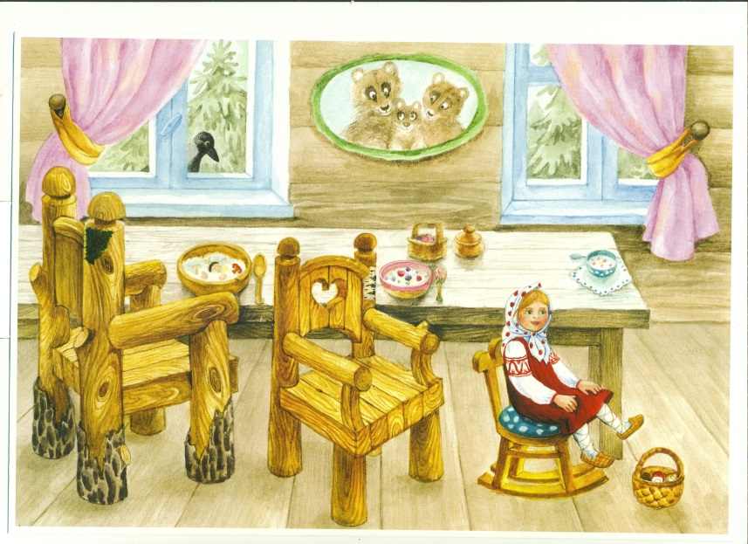
Потом Маша увидела три стула:
большой, средний, маленький.
Девочка села на маленький стул и сломала.

Slide 7
Девочка пошла в спальню.
Там увидела три кровати: большую, среднюю и маленькую.
Маша легла на маленькую кровать и уснула.

Slide 8
Три медведя пришли домой и сказали:
-Кто съел наш суп?
-Кто сломал наш стул?
-Кто спал на нашей кровати?

Slide 9
Медведи увидели, девочка спит.
Они (медведи) закричали:
-Вот она! Держи её!

Slide 10
Девочка проснулась и убежала через окно.

